Slide 1
ВСЕРОССИЙСКИЙ ОЛИМПИЙСКИЙ ДЕНЬ 2017г СДЮСШОР «ЗАРЯ»

Slide 2
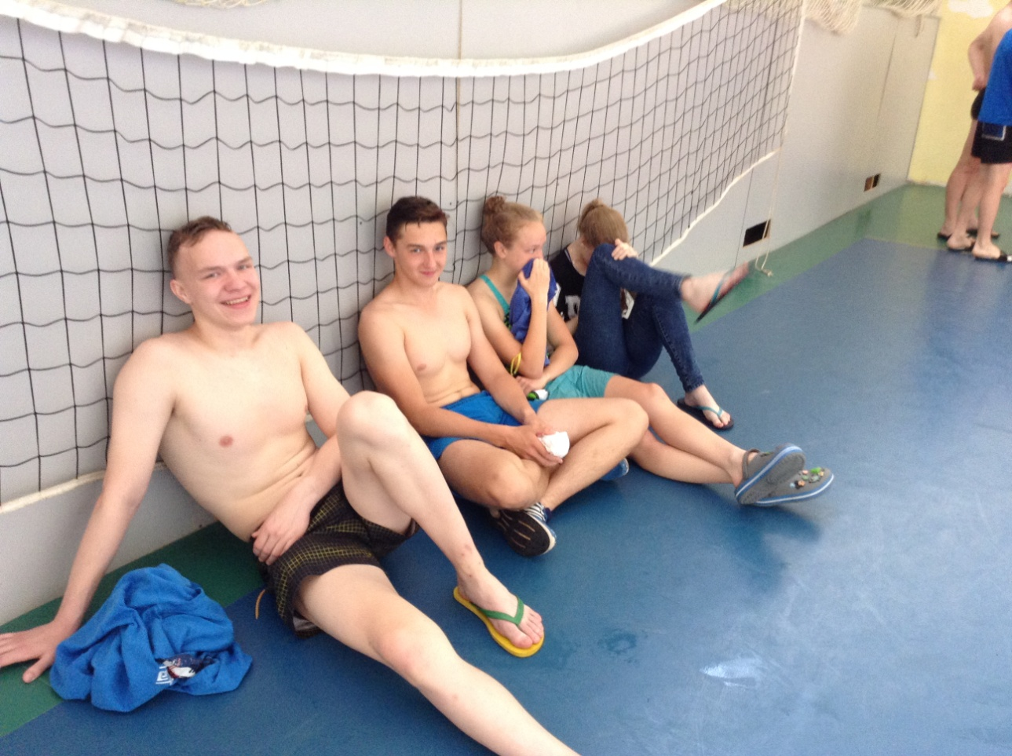
ВОЛНИТЕЛЬНЫЕ МОМЕНТЫ ПЕРЕД СТАРТОМ

Slide 3
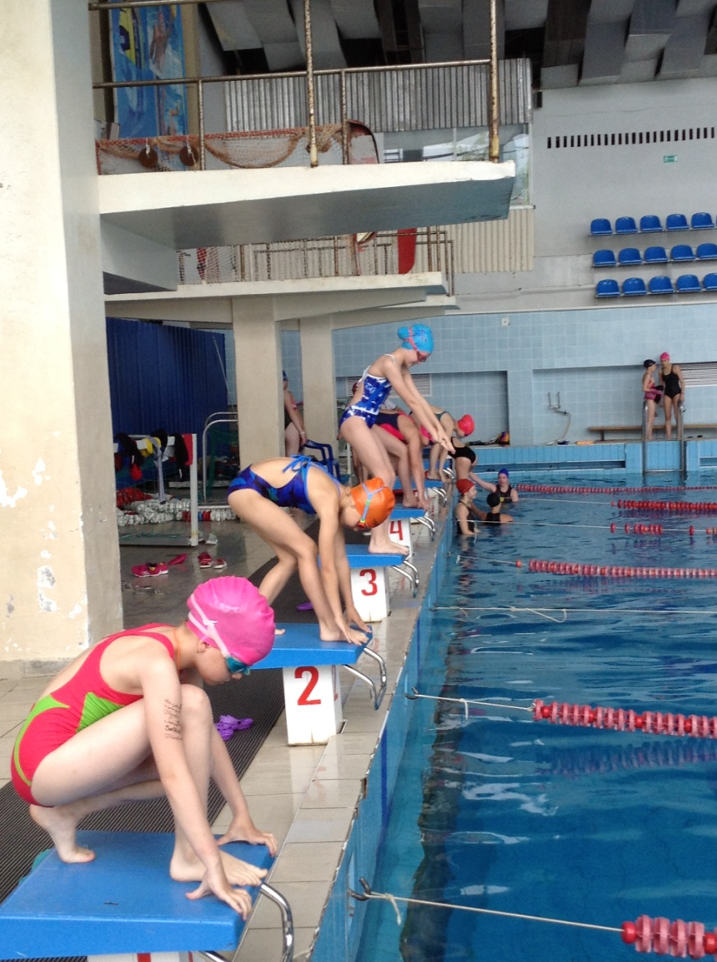
ПЕРВЫЕ СТАРТЫ ЮНЫХ СПОРТСМЕНОВ

Slide 4
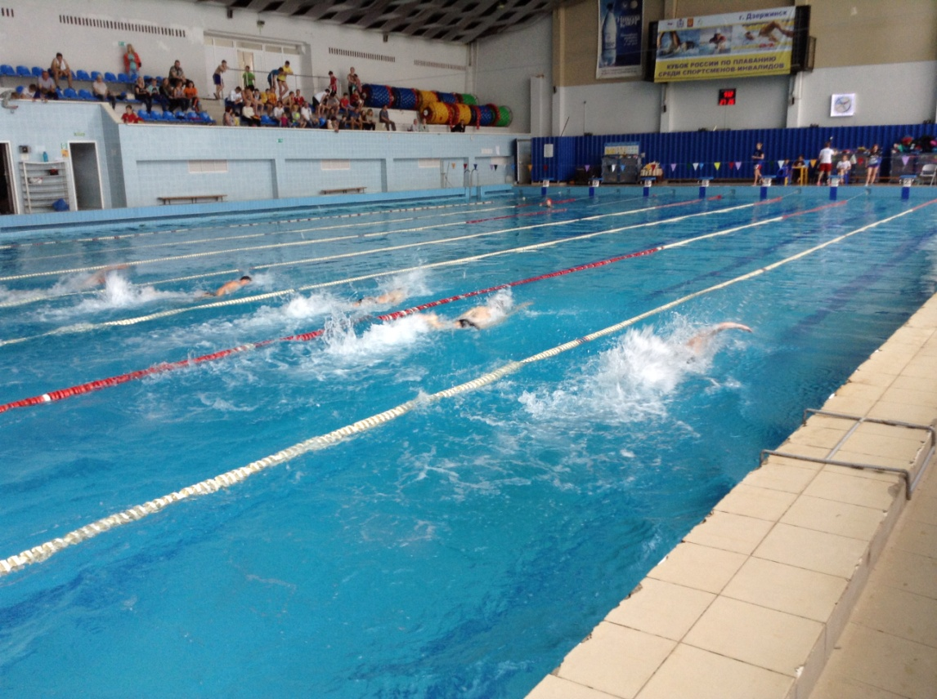
В БОРЬБЕ ЗА ВЫСОКИЙ РЕЗУЛЬТАТ

Slide 5
ФИНИШ СИЛЬНЕЙШИХ

Slide 6
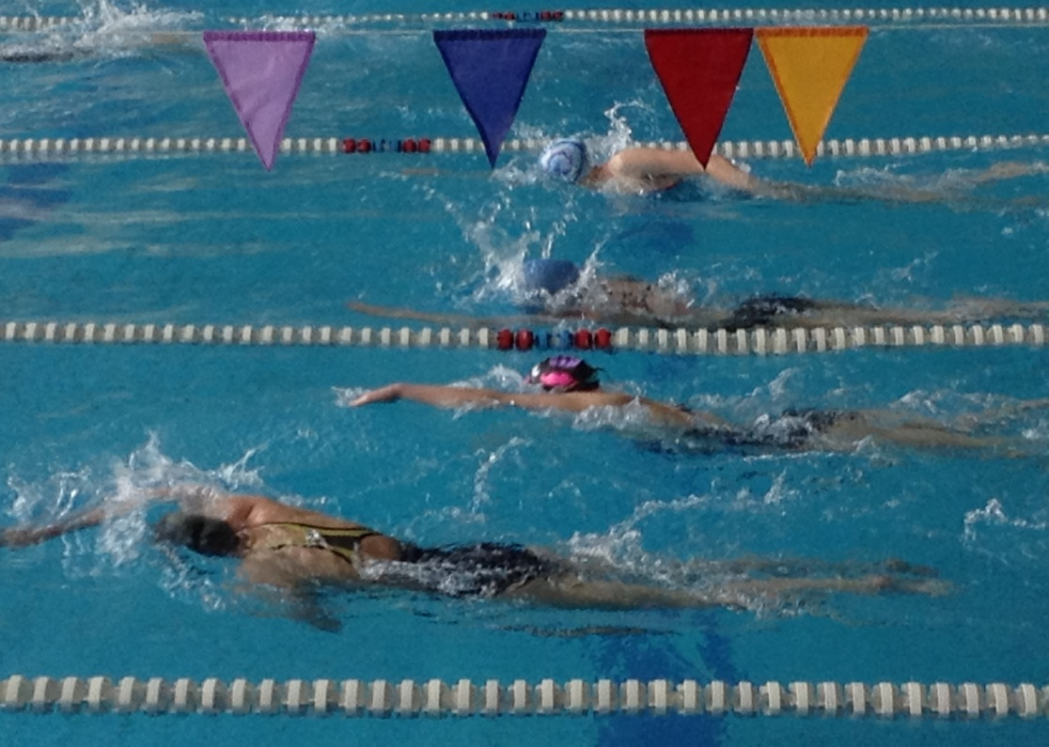
МАССОВЫЙ ЗАПЛЫВ

Slide 7
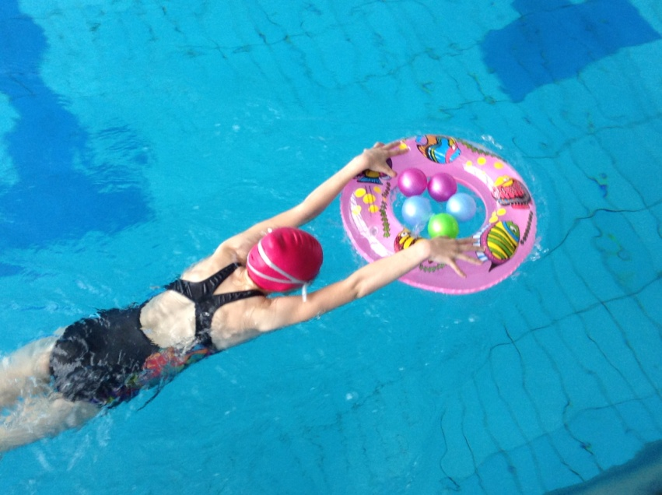
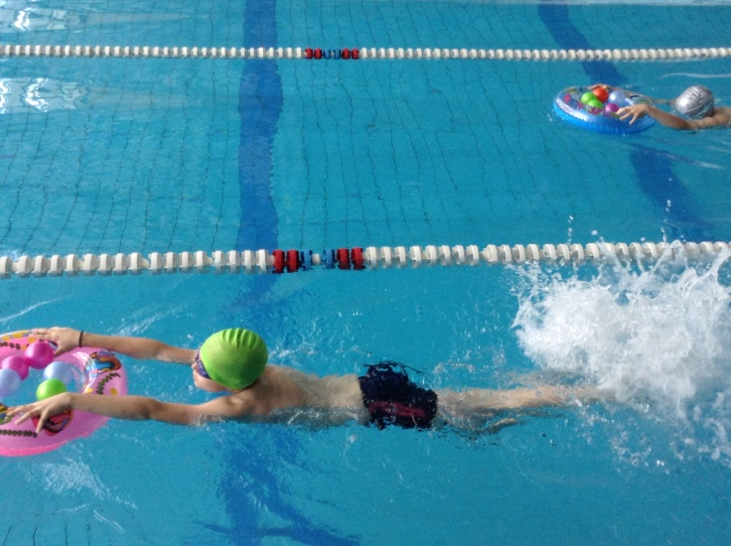
ВЕСЕЛЫЕ СТАРТЫ

Slide 8
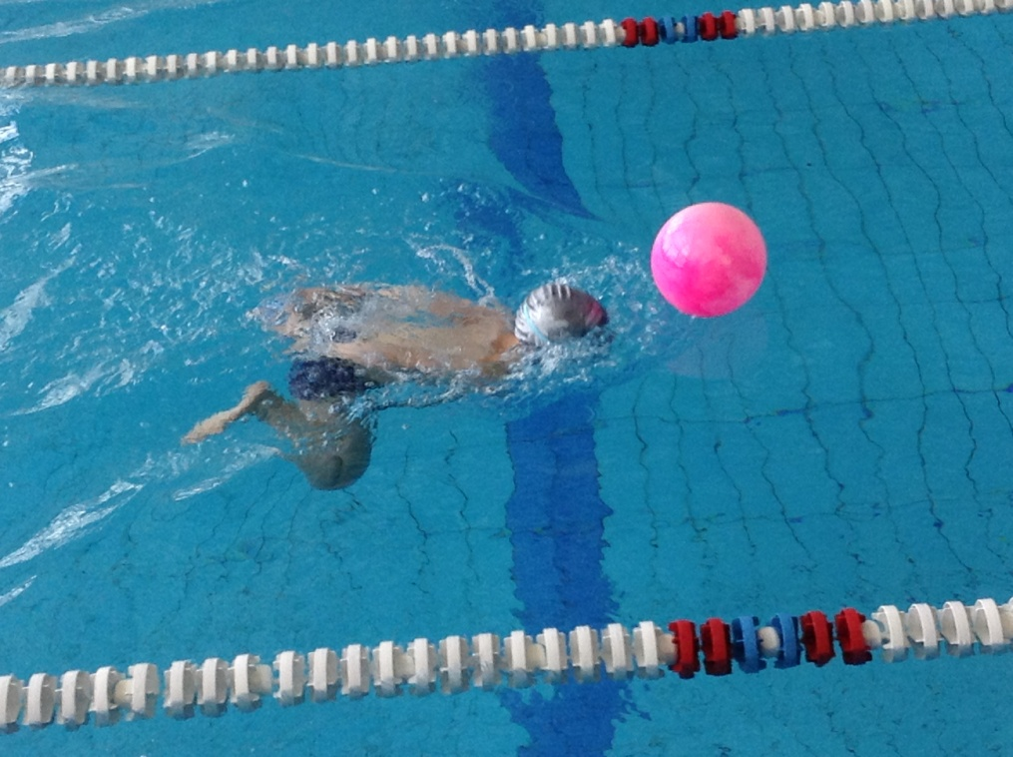
«УДЕРЖИ МЯЧ»

Slide 9
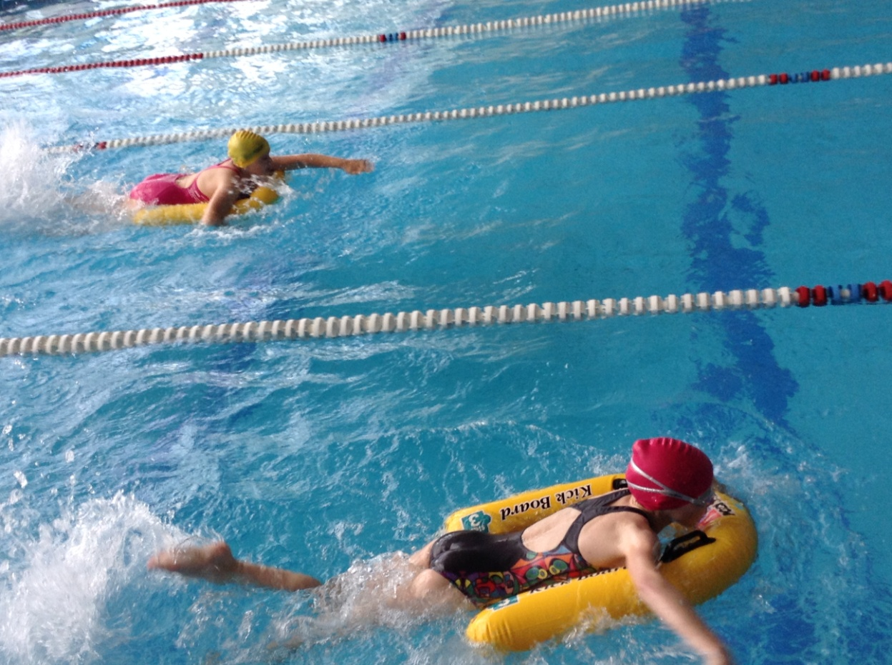
«НА ЛОДОЧКЕ»

Slide 10
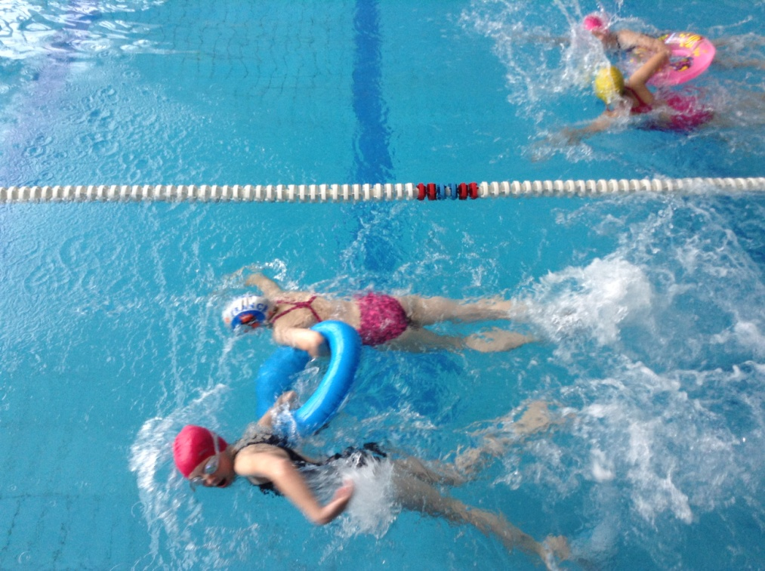
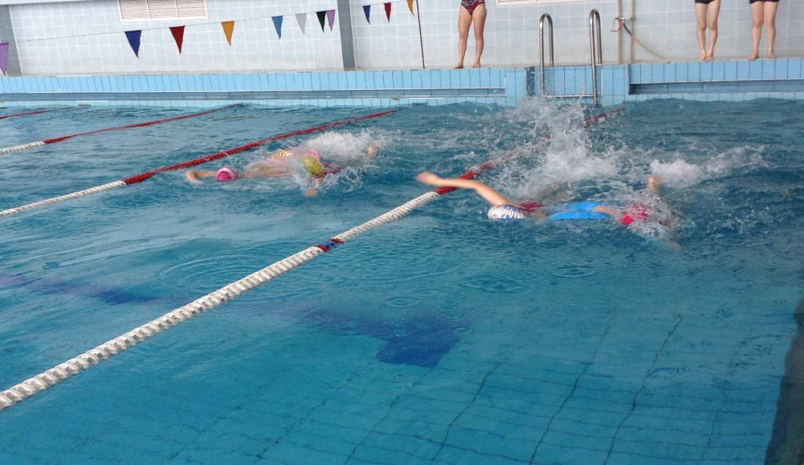
«КОМАНДНЫЙ ДУХ»

Slide 11
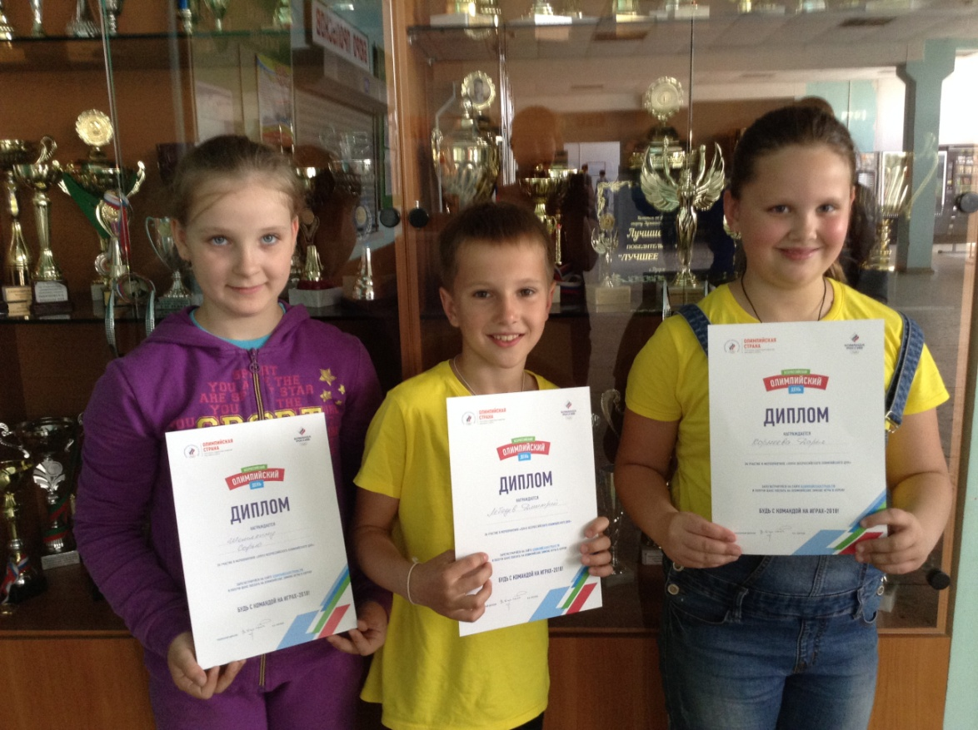
РАДОСТНЫЕ МИНУТЫ НАГРАЖДЕНИЯ

Slide 12
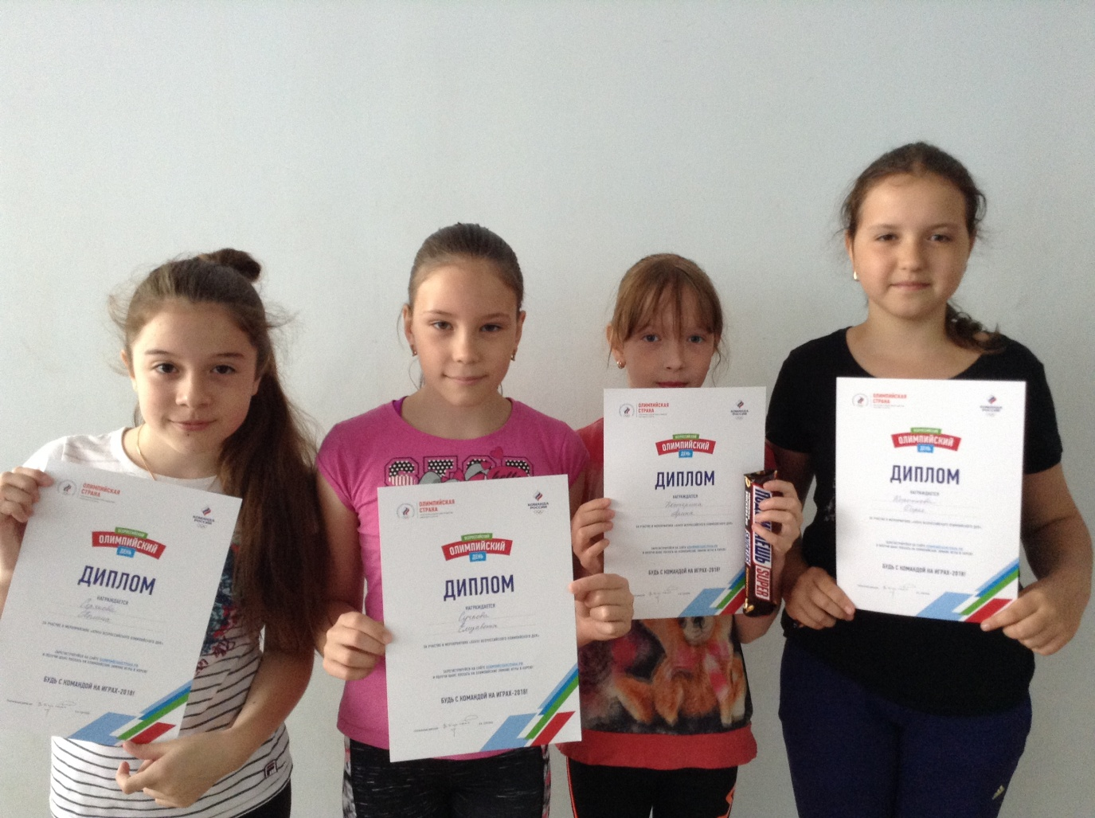
«ЮНЫЕ СПОРТСМЕНКИ»

Slide 13
УСТАЛЫЕ, НО ДОВОЛЬНЫЕ

Slide 14
ПОБЕДИТЕЛИ, МЛАДШЯ ГРУППА

Slide 15
И СТАРШИЕ

Slide 16
КОМАНДА «ЖЕЛТЫХ»

Slide 17
КОМАНДА «КРАСНЫХ»

Slide 18
НАС МНОГО!!!

Slide 19
МЫ ЛЮБИМ СПОРТ!

Slide 20
В ЗДОРОВОМ ТЕЛЕ - ЗДОРОВЫЙ ДУХ!

Slide 21
МЫ ВСЕ ВМЕСТЕ!

Slide 22
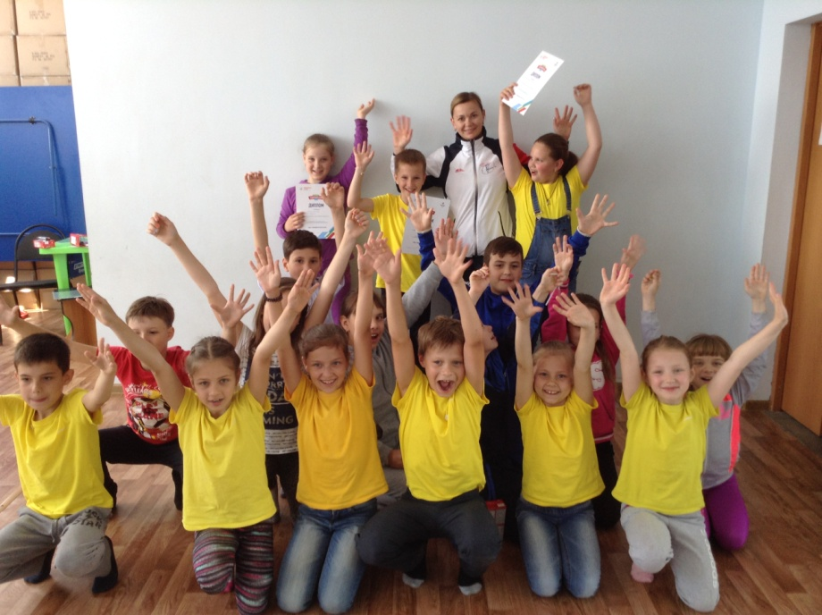
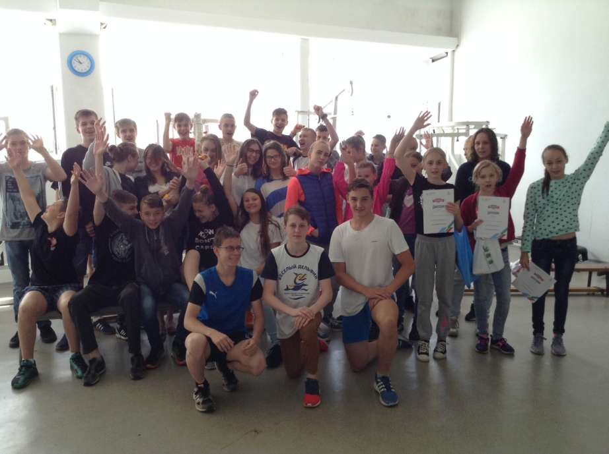
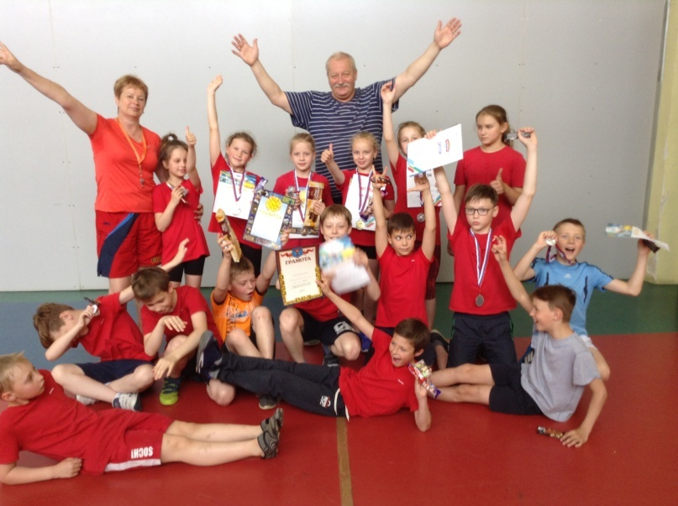
УРА! ОЛИМПИЙСКИЙ ДЕНЬ!

Slide 23
ИТОГИ:
В СПОРТИВНОМ ПРАЗДНИКЕ
СДЮСШОР «ЗАРЯ»
ПРИНЯЛО УЧАСТИЕ 178 УЧАСТНИКОВ.
СОСТОЯЛИСЬ СОРЕВНОВАНИЯ ПО ПЛАВАНИЮ И «ВЕСЕЛЫЕ
СТАРТЫ» НА ВОДЕ.
ЖДЕМ НОВЫХ СТАРТОВ!

